Slide 1






Slide 2












Slide 3


Slide 4




1. Vai trò của sản phẩm công nghệ trong đời sống

Slide 5


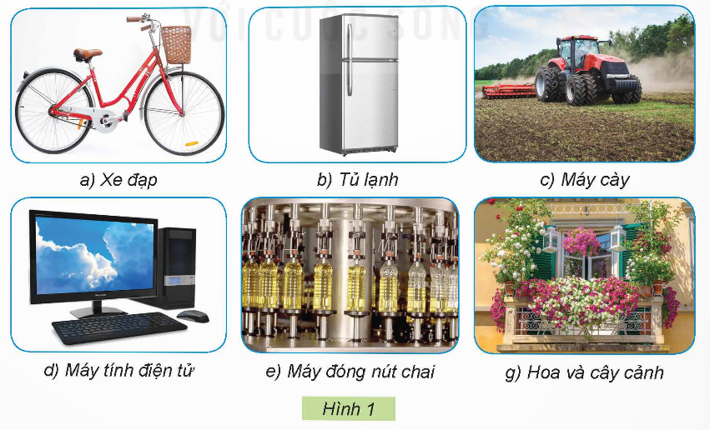
Quan sát các sản phẩm công nghệ trong Hình 1 và cho biết chúng có vai trò như thế nào trong đời sống.

Slide 6



Vẽ sơ đồ tư duy gồm: tên sản phẩm công nghệ, vai trò của sản phẩm công nghệ đó trong đời sống.

Slide 7
Quan sát các sản phẩm công nghệ trong Hình 1 và cho biết chúng có vai trò như thế nào trong đời sống.

Slide 8
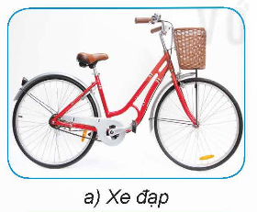
Là phương tiện di chuyển, giúp đáp ứng nhu cầu đi lại của con người.

Slide 9
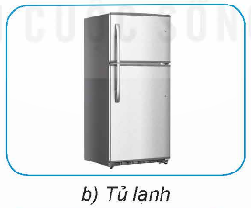
Giúp bảo quản thực phẩm, làm đá,...

Slide 10
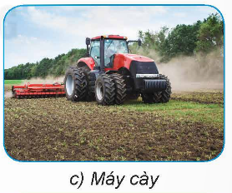
Giúp cày, xới đất nhanh chóng.

Slide 11
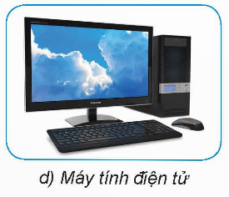
Giúp lưu trữ thông tin, phục vụ các công việc học tập, làm việc của con người,...

Slide 12
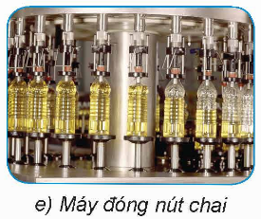
Trong dây chuyền sản xuất đồ đóng chai, giúp đạt năng suất cao, đóng chai nhiều, nhanh,...

Slide 13

Giúp trang trí không gian

Slide 14


Slide 15


Kể tên một số sản phẩm công nghệ trong đời sống phù hợp với mô tả về vai trò của sản phẩm công nghệ trong các thẻ thông tin dưới đây.
Đáp ứng nhu cầu ăn ở, đi lại, giải trí của con người
Giúp tăng năng suất lao động
Giúp cải thiện môi trường

Slide 16


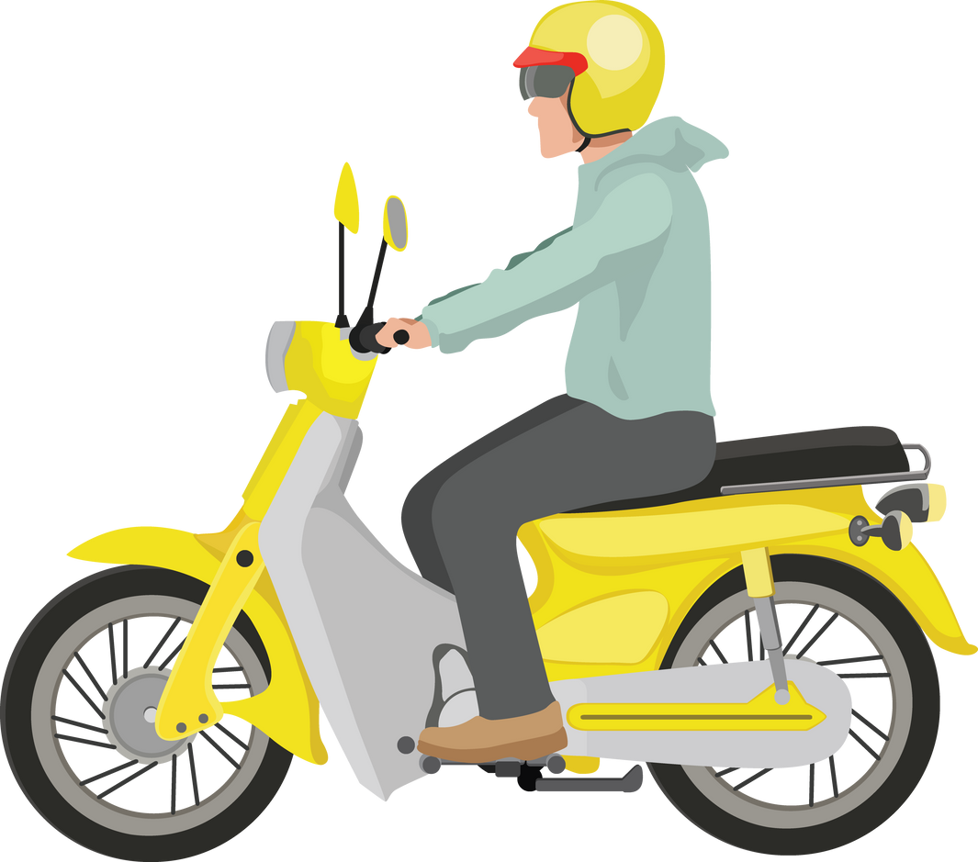



Ô tô
Xe máy
Đáp ứng nhu cầu ăn ở, đi lại, giải trí của con người
Máy tính
Tủ lạnh
Ti vi

Slide 17


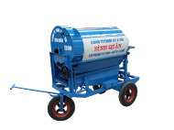
Máy cày
Máy gặt
Giúp tăng năng suất lao động
Máy tuốt lúa

Slide 18



Túi giấy
v
Ống hút tre
Giúp cải thiện môi trường
Cốc giấy

Slide 19








Sản phẩm công nghệ có vai trò quan trọng trong nhiều lĩnh vực của đời sống. Chúng góp phần mang lại sự tiện nghi, đáp ứng các nhu cầu đa dạng của con người. Nhờ sử dụng sản phẩm công nghệ, năng suất lao động được nâng cao. Ngoài ra, sản phẩm công nghệ còn giúp xử lí các vấn đề môi trường, tạo ra môi trường sống trong lành và thuận tiện cho con người.

Slide 20


Slide 21
Trò chơi: “Hiểu ý đồng đội”
Mỗi đội đứng xếp thành hàng dọc quay mặt xuống phía lớp.
+ HS 1: đứng cuối hàng, có nhiệm vụ nghĩ ra tên 1 sản phẩm công nghệ rồi dùng ngón tay viết lên lưng HS 2 (bạn đứng trước mình).
+ HS 2 dùng ngón tay viết tên sản phẩm công nghệ lên lưng HS 3 (bạn đứng đầu hàng. HS 3 viết mô tả của sản phẩm đó lên bảng rồi giơ lên cho các bạn dưới lớp đoán tên đó là sản phẩm gì.
+ Trong 4 phút, đội nào có số sản phẩm được đoán đúng nhiều nhất sẽ là đội chiến thắng.

Slide 22


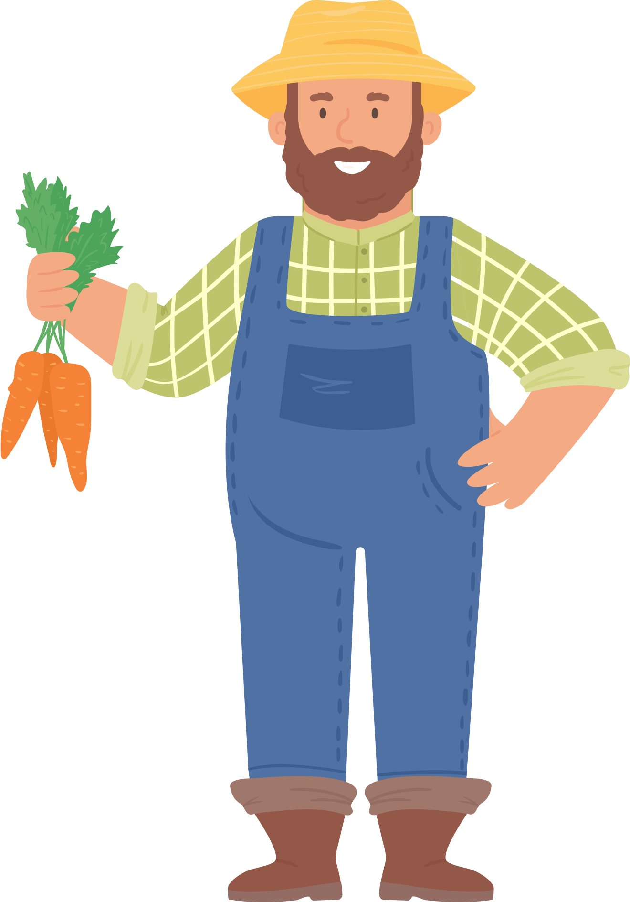


Slide 23



Không phải bò, chẳng phải trâu
Quanh năm cày cuốc giúp cho con người
- Là máy gì?
Đáp án: Máy cày

Slide 24

Đặt đâu nằm đấy vậy thôi
Mà hay mọi chuyện trên đời đông,tây
Nói, cười, ca hát vui say
Biết đêm, biết ngày mưa nắng tài chưa
Là cái gì?
Đáp án: Ti vi

Slide 25

Thân em ba mảnh
Mặc chiếc áo mong manh
Phục vụ các anh, Trên tinh thần tươi mát
- Là cái gì?
Đáp án: Cái quạt điện

Slide 26






